Slide 1
Лекарственная форма и пути ее введения в аспекте биодоступности лекарственных препаратов. Влияние простой химической модификации на биодоступность лекарственных веществ.
Национальный фармацевтический университет Кафедра аптечной технологии лекарств им. Д.П. Сало
Харьков
2017

Slide 2
План лекции
2
Лекарственная форма и пути ее введения в аспекте биодоступности лекарственных препаратов.
Влияние простой химической модификации на биодоступность лекарственных веществ.

Slide 3
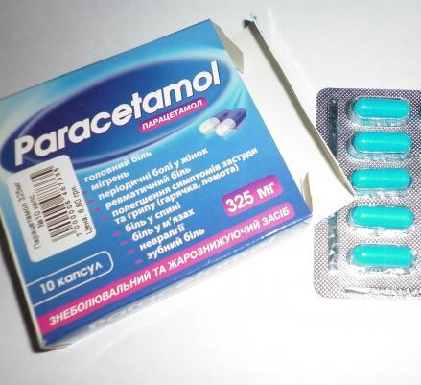
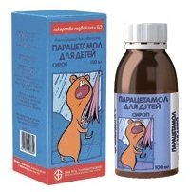
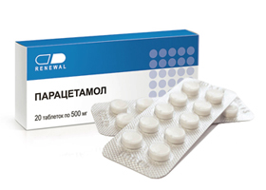
1. Лекарственная форма и пути ее введения в аспекте биодоступности лекарственных препаратов.
3
Лекарственная форма (ЛФ) - это рациональная с фармакологической точки зрения, удобная для применения и хранения форма лекарственного вещества, которая обеспечивает его оптимальный терапевтический эффект при минимальной вероятности побочных эффектов.
ЛФ должна обеспечивать оптимальные условия для высвобождения и последующего всасывания действующей субстанции

Slide 4
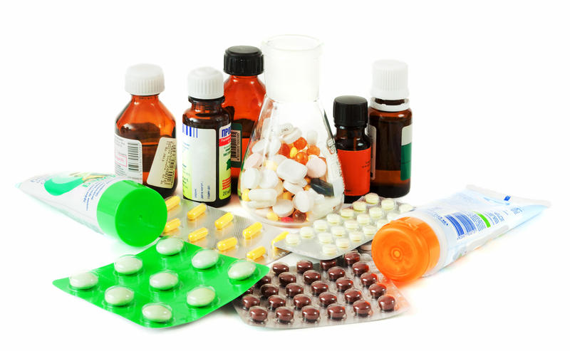
1. Лекарственная форма и пути ее введения в аспекте биодоступности лекарственных препаратов.
4
Классификация лекарственных форм:
I. По типу носителя (агрегатному состоянию):
газообразные;
жидкие;
мягкие;
твердые;
композитные;
вариативные.
ІІ. По способу введения:
Для внутреннего применения:
Пероральные.
Для наружного применения:
аппликационные;
ингаляционные;
имплантационные;
ректальные;
вагинальные;
парентеральные.
сублингвальные тому подобное.
ІІІ. По типу дисперсной системы:
Свободно дисперсные;
Связано дисперсные.
ІV. По характеру высвобождения
С обычным высвобождением;
С модифицированным высвобождением.
V. По распределению на дозы:
Дозированные;
Недозированные.
VI. По характеру изготовления:
Экстемпоральные (аптечные)
Готовые (промышленные).

Slide 5
1. Лекарственная форма и пути ее введения в аспекте биодоступности лекарственных препаратов.
5
Парентеральный
Пероральный
Ректальный
Ингаляционный
Обеспечивает абсолютную биодоступность (БД)
БД зависит от диеты пациента, жидкости, которой запивали препарат, воздействия ферментов ЖКТ и т.д.
БД зависит от состояния прямой кишки. Скорость наступления терапев-тического эффекта варьирует от 7 до 15 мин.
БД зависит от состояния слизистой бронхов

Slide 6
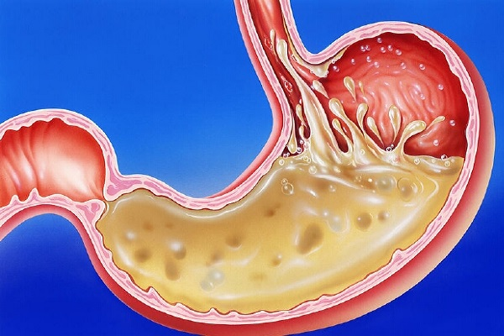
1. Лекарственная форма и пути ее введения в аспекте биодоступности лекарственных препаратов.
6
Перораль-ный путь
Ферменты ЖКТ имеют первостепенное значение
при пероральном пути введения.
ЖЕЛУДОЧНЫЙ СОК
Под действием кислой среды и ферментов желудка инактивируются эритромицин, бензилпенициллин, панкреатин, питуитрин, инсулин и целый ряд других препаратов. Препараты сердечных гликозидов (ландыши, строфанта, морского лука) полностью разрушаются, а в наиболее устойчивых из них - препаратов наперстянки - существенно снижается активность под действием ферментов ЖКТ.
Однако, при наличии протеолитических ферментов быстрее всасываются тетрациклин и изониазид. Желудочный сок стимулирует всасывание и ацетилирование (переход в неактивную форму) сульфаниламидных препаратов.

Slide 7
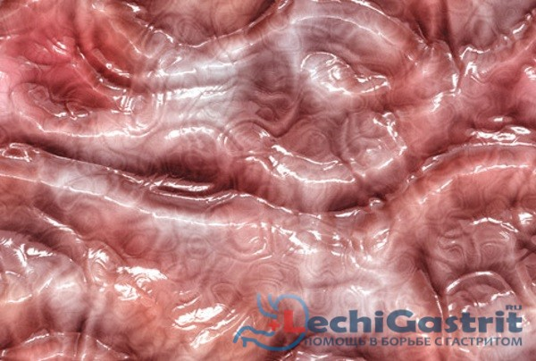
1. Лекарственная форма и пути ее введения в аспекте биодоступности лекарственных препаратов.
7
Перораль-ный путь
Ферменты ЖКТ имеют первостепенное значение
при пероральном пути введения.
МУЦИН
Серьезным препятствием для всасывания многих ЛР является муцин, который выделяется после приема пищи и выстилает тонкой, высоковязкой пленкой слизистую оболочку рта, желудка и кишечника. Стрептомицина сульфат, атропина сульфат, препараты красавки, скополамина гидробромида, платифиллина гидротартрата, спазмолитина, апрофен, метацин образуют с муцином комплексы, которые плохо всасываются.
Функции муцина:
Защищает желудок от механического и химического воздействия;
Присоединяет витамины В и С, защищая их от переваривания желудочным соком
Адсорбирует ферменты, способствуя их задержке и работе в желудке.

Slide 8
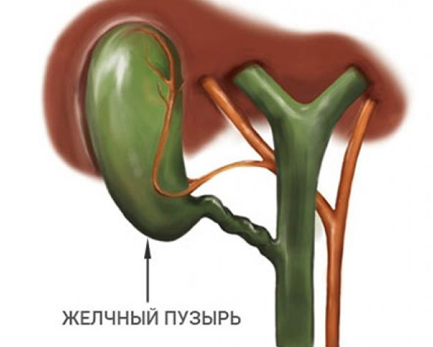
1. Лекарственная форма и пути ее введения в аспекте биодоступности лекарственных препаратов.
8
Перораль-ный путь
Ферменты ЖКТ имеют первостепенное значение
при пероральном пути введения.
ЖЕЛЧЬ
Повышает растворимость жирорастворимых витаминов.
Желчные кислоты могут связываться с натрия пара-аминосалицилатом, активированным углем, белой глиной и др., а их дефицит приводит к нарушению всасывания таких лекарств: дифенина, рифампицина, бутадиона и др.

Slide 9
1. Лекарственная форма и пути ее введения в аспекте биодоступности лекарственных препаратов.
9
Белковая пища (мясо, яйца, творог, молоко, горох, фасоль)
снижает фармакологический эффект дигиток-сина, хинидина, кофеина, теофиллина, преп. тетрациклина и пенициллина, антикоагулян-тов, серд. гликозидов и сульфаниламидов
уменьшают выделение желудочного сока, замедляют перистальтику желудка, что приводит к задержке пищеварительных процессов и транспортировки пищевой массы.
Под влиянием пищи, богатой жирами, значи-тельно увеличивается всасывание многих АФИ, особенно жирорастворимых, например, антигельминтных, антикоагулянтов, сульфа-ниламидов, гризеофульвина, анаприлина, дифенина, жирорастворимых витаминов А, D, Е, К, карбамазепина, препаратов лития, седуксена, метронидазола и т.д.
Жиры (особенно, содержащие высшие жирные кислоты)
Перораль-ный путь

Slide 10
1. Лекарственная форма и пути ее введения в аспекте биодоступности лекарственных препаратов.
10
Углеводы
(сахар, конфеты, сладости)
Замедляют моторику желудка, задерживают всасывание в кишечнике изониазида и кальция хлорида. Влияние углеводов пищи может быть и опосредованным - через промежуточный обмен
Минеральные вещества (сера, ионы тяж. металлов)
Замедляют всасывание лекарственных веществ
Низкомолеку- лярные продук-ты гидролиза пищевых вещ. (глюкоза, амино-кислоты, глицерин, стерины)
Замедляют всасывание лекарственных веществ
Перораль-ный путь

Slide 11
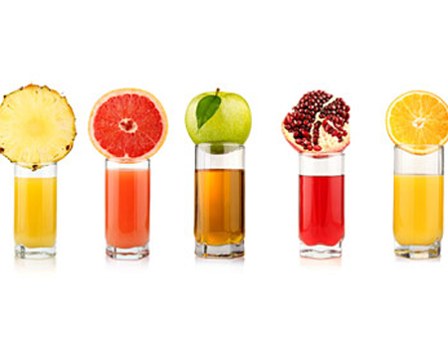
1. Лекарственная форма и пути ее введения в аспекте биодоступности лекарственных препаратов.
11
Перораль-ный путь
Фруктовые соки
Разрушают кислотонеустойчивые соединения:
ампициллина натриевую соль
циклосерин
эритромицин (основа)
бензилпенициллина калиевую соль
Замедляют всасывание:
ибупрофена
Фуросемида
Усиливают фармакологический эффект :
барбитуратов
диакарба
невиграмона
Дубильные вещества, содержащиеся в соках, осаждают:
дигитоксин
кофеин-бензоат натрия.

Slide 12
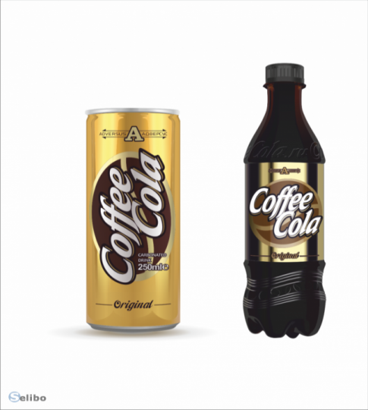
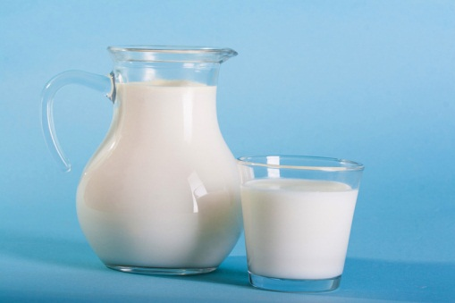
1. Лекарственная форма и пути ее введения в аспекте биодоступности лекарственных препаратов.
12
Перораль-ный путь
Тонизирующие напитки
Ионы железа, содержащиеся в напитках, образуют нерастворимые в ЖКТ комплексы, которые замедляют всасывание ЛР:
линкомицина гидрохлорида
олеандометацину фосфата
тетрациклина гидрохлорид
натрия тиосульфата
унитиола
Молоко
Уменьшает БД многих антибиотиков и сульфаниламидных ЛП, в т.ч.:
бензилпенициллина;
цефалексину;
тетрациклина гидрохлорид
окситетрациклина и метациклина гидрохлорида
доксициклина гидрохлорида.

Slide 13
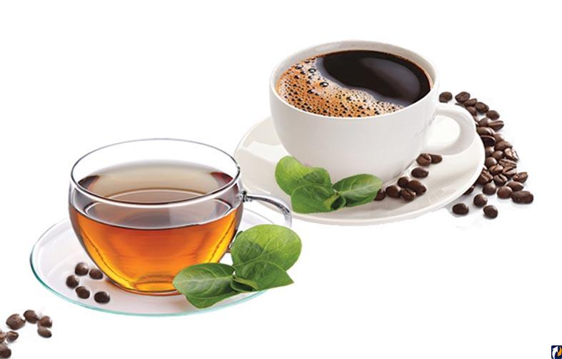
1. Лекарственная форма и пути ее введения в аспекте биодоступности лекарственных препаратов.
13
Перораль-ный путь
Чай и кофе
Содержат кофеин, теофиллин, танин, дубильные вещества и т.д.
Потенцируют фармакологический эффект :
парацетамола
ацетилсалициловой кислоты
Образуют труднорастворимые соединения :
аминазина
атропина сульфата
галоперидола
кодеина
морфина гидрохлорида
папаверина гидрохлорида

Slide 14
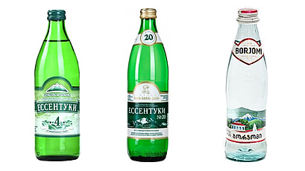
1. Лекарственная форма и пути ее введения в аспекте биодоступности лекарственных препаратов.
14
Перораль-ный путь
Щелочные минеральные воды
Не рекомендуется запивать:
бисакодил
Панкреатин
Рекомендуется запивать:
ПАСК
салицилаты
цитрамон
Новоцефалгин
сульфаниламидные препараты
Некоторые больные, принимая ЛП, не запивают его совсем, что не рекомендется, так как капсулы, таблетки, драже, прилипая к определенным частям внутренней поверхности пищевода и ЖКТ, разрушаются, не достигая места всасывания. Кроме этого, они вызывают раздражение в месте прилипания, а отсутствие достаточного количества жидкости задерживает их всасывание.

Slide 15
1. Лекарственная форма и пути ее введения в аспекте биодоступности лекарственных препаратов.
15
Ректальный путь используют как для местного так и резорбтивного действия. При ректальном пути введения ЛП уже через 5-15 минут в кровотоке создается минимальная терапевтическая концентрация.
При ректальном пути введения ЛП на БД влияют:
индивидуальные особенности кровоснабжения прямой кишки;
состояние ее слизистой оболочки (возраст, систематическое употребления слабительных, систематическая нехватка растительной клетчатки и т.д.).
Железы слизистой оболочки толстой кишки выделяют жидкий щелочной секрет (рН иногда превышает 9,0). Изменение рН кишечника, так же, как изменения рН желудка, существенно влияют на степень ионизации и всасывания лекарственных веществ.
На процесс кишечной абсорбции влияют :
вегетативная нервная система;
α₂ и β- адренергичные агонисты стимулируют всасывание;
холинергические агонисты стимулируют секрецию;
эндокринная система;
биологически активные пептиды.

Slide 16
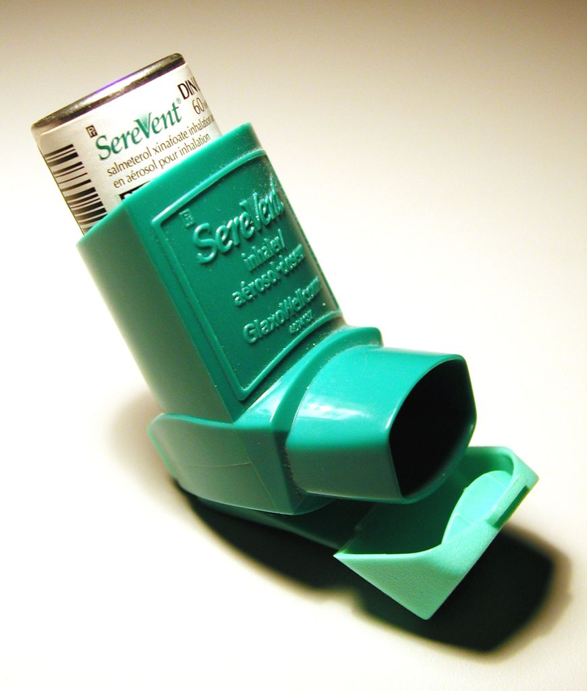
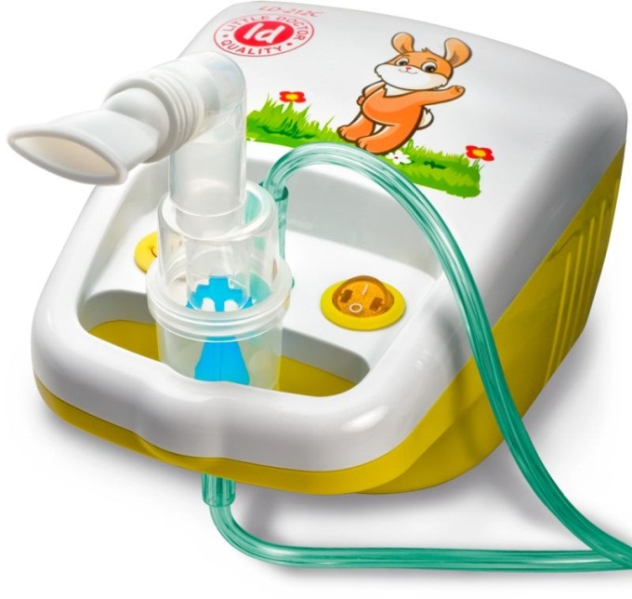
1. Лекарственная форма и пути ее введения в аспекте биодоступности лекарственных препаратов.
16
При ингаляционном пути введения ЛП через слизистую оболочку бронхов быстро всасываются в системный кровоток, не поддаваясь первичному метаболизму в печени.
При данном пути введения на БД ЛП могут повлиять сопутствующие заболевания бронхо-легочной системы, курение (как фактор, способствующий развитию хронического бронхита с соответствующей перестройкой структуры стенки бронхов), а также состояние кровообращения в бронхолегочных системе.

Slide 17
2. Влияние простой химической модификации на биодоступность лекарственных веществ.
17
ПРОСТАЯ химическая модификация — обобщенное понятие при производстве лекарств; использование лекарственных субстанций в виде кислот, щелочей, солей, эфиров и т.д., в структуре которых не меняется ответственная за фармакологическое действие часть молекулы.
Примером такого явления могут быть лекарства, в состав которых входят: эритромицин или его эфир - пропионат эритромицина; кодеин или кодеина фосфат; различные соли хинина; пенициллины и т.д.
В основу молекулы всех пенициллинов входит 6-аминопеницилинова кислота, которая приводит к их антимикробное действие, однако в клиническом отношении отдельно взятые пенициллины отличаются фармакокинетическими характеристиками, эффективностью при различных путях введения, способностью накапливаться в различных органах и тканях, а также активностью в отношении различных микроорганизмов.
Более того, бензилпенициллина калиевая соль, которая оказывает такое же антибактериальное действие и имеет такие же показания к применению и дозы, как и бензилпенициллина натриевая соль, используется чаще для в/м и подкожного введения и не используется эндолюмбально.

Slide 18
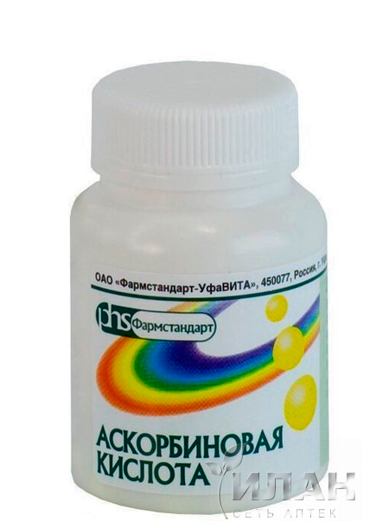
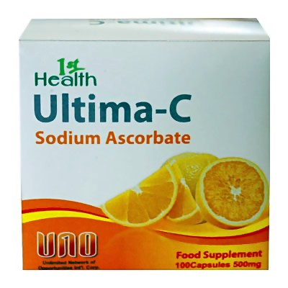
2. Влияние простой химической модификации на биодоступность лекарственных веществ.
18
Аскорбиновая кислота и аскорбинат натрия хранят основную функцию витамина С, но аскорбинат натрия имеет свойство больше менять электролитный баланс организма и подавлять функцию инсулярного аппарата у больных сахарным диабетом.
Производство Буровской жидкости базируется только на использовании одно- замещенного ацетата алюминия, поскольку другие соли не имеют антисептического действия.

Slide 19
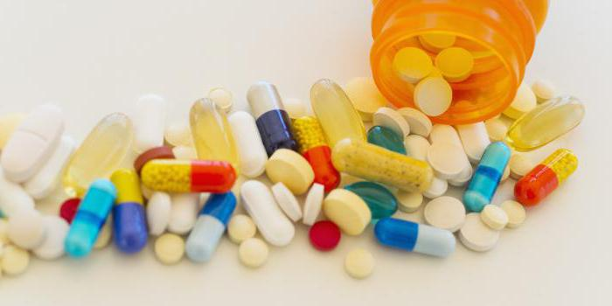
2. Влияние простой химической модификации на биодоступность лекарственных веществ.
19
Итак, незначительное отличие по химическому составу П.х.м. лекарственных субстанций может существенно изменять не только фармакокинетические характеристики ЛП, но и их активность и стабильность. Влияние П.х.м. на различные аспекты фармакотерапии не позволяет замены одной лекарственной субстанции на другую при производстве лекарств, особенно когда она продиктована технологическими или экономическими обстоятельствами. С точки зрения биофармации, изучение влияния П.х.м. на действие лекарств позволяет значительно повысить эффективность фармакотерапии, улучшить ее фармакоэкономические показатели, а также повысить стабильность многих ЛП.

Slide 20
Литература
20
Биофармация: Учеб. для студ. фармац. вузов и фак. / А. И. Тихонов, Т. Г. Ярных, А. И. Зупанец, О. С. Данькевич, Е. Е. Богуцкая, Н. В. Бездетко, Ю. Н. Азаренко; Под ред. А.И. Тихонова. – Х.: Изд-во НФаУ; Золотые страницы, 2003. – 240 с.
Biopharmaceutics. Lectures for English students of the speciality «Pharmacy»: a handbook for the out-of-class work of students / A.I. Tikhonov, T.G. Yarnykh, A.B. Yuryeva, L.N. Podorozhna, S.S. Zuykina; Edited by A.I. Tikhonov. – Kharkiv: NUPh; Original, 2011. – 140 p.
Современное состояние и перспективы развития биофармации. Лекция для студентов специальностей «Фармация» и «Клиническая фармация»: Учеб. пособ. для внеаудит. работы студ. / Тихонов А.И., Ярных Т.Г., Богуцкая Е.Е., Азаренко Ю.Н. – Х.: Изд-во НФАУ, 2006. – 32 с.
Влияние фармацевтических факторов на терапевтическую эффективность лекарственных препаратов. Лекция для студентов специальностей «Фармация» и «Клиническая фармация»: Учеб. пособ. для внеаудит. работы студ. / Тихонов А.И., Ярных Т.Г., Богуцкая Е.Е., Азаренко Ю.Н. – Х.: Изд-во НФАУ, 2007; Ч. 1 – 32 с.; Ч. 2 – 32 с.
Фармако-технологические методы оценки распадаемости, растворения и высвобождения лекарственных веществ из лекарственных препаратов. Лекция для студентов специальностей «Фармация» и «Клиническая фармация»: Учеб. пособ. для внеаудит. работы студ. / Тихонов А.И., Ярных Т.Г., Богуцкая Е.Е., Азаренко Ю.Н. – Х.: Изд-во НФАУ, 2006. – 44 с.
Биологическая доступность лекарственных препаратов и методы ее определения. Лекция для студентов специальности «Клиническая фармация»: Учеб. пособ. для внеаудит. работы студ. / Тихонов А.И., Ярных Т.Г., Чушенко В.Н., Азаренко Ю.Н. – Х.: Изд-во НФАУ, 2008. – 32 с.
Биоэквивалентность. Ее роль в оценке качества лекарственных средств. Бренды. Генерики. Лекция для студентов специальности «Клиническая фармация»: Учеб. пособ. для внеаудит. работы студ. / Тихонов А.И., Ярных Т.Г., Чушенко В.Н., Азаренко Ю.Н. – Х.: Изд-во НФАУ, 2008. – 36 с.
Роль биофармации в разработке лекарственных препаратов. Современные требования к оценке качества лекарственных препаратов. Лекция для студентов специальности «Клиническая фармация»: Учеб. пособ. для внеаудит. работы студ. / Тихонов А.И., Ярных Т.Г., Чушенко В.Н., Азаренко Ю.Н. – Х.: Изд-во НФАУ, 2008. – 40 с.
Перцев І.М., Пімінов О.Х., Слободянюк М.М. та ін. Фармацевтичні та медико-біологічні аспекти ліків. Навчальний посібник / За ред. І.М. Перцева / Видання друге, перероблене та доповнене. – Вінниця: НОВА КНИГА, 2007. – 728 с.
Перцев І.М., Пімінов О.Х., Слободянюк М.М. та ін. Фармацевтичні та медико-біологічні аспекти ліків. Навчальний посібник / За ред. І.М. Перцева / Видання друге, перероблене та доповнене. – Вінниця: НОВА КНИГА, 2007. – 728 с.
Тенцова А.И., Ажгихин И.С. Лекарственная форма и терапевтическая эффективность лекарств (Введение в биофармацию). – М.: Медицина, 1974. – 334 с.
Половко Н.П., Вишневська Л.І., Шпичак О.С. Оцінка біофармацевтичних факторів при розробці та виробництві нових лікарських засобів // Сучасні досягнення фармацевтичної технології і біотехнології : збірник наукових праць, випуск 2. – X.: Вид-во НФаУ, 2017. – С. 155-160.

Slide 21
Благодарю за внимание!

